Slide 1
ALFA EBOOK MANAGER ДОБАВЛЕНИЕ КНИГ И ЗАГРУЗКА ОПИСАНИЙ

Slide 2
СОЗДАНИЕ БАЗЫ ДАННЫХ

Slide 3
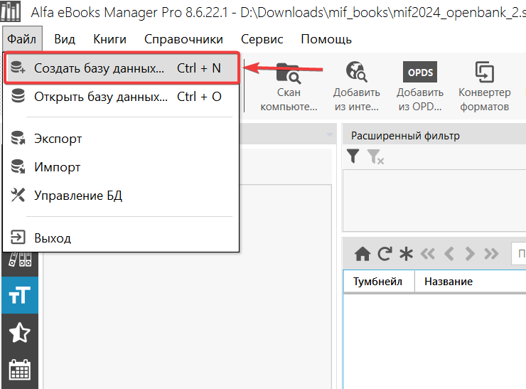
СОЗДАЕМ ПУСТУЮ БАЗУ ДАННЫХ
ВАЖНО: СОХРАНЯЕМ ФАЙЛ БАЗЫ ДАННЫХ НЕ В ПАПКЕ С КНИГАМИ

Slide 4
ЗАГРУЗКА ЭЛЕКТРОННЫХ КНИГ

Slide 5
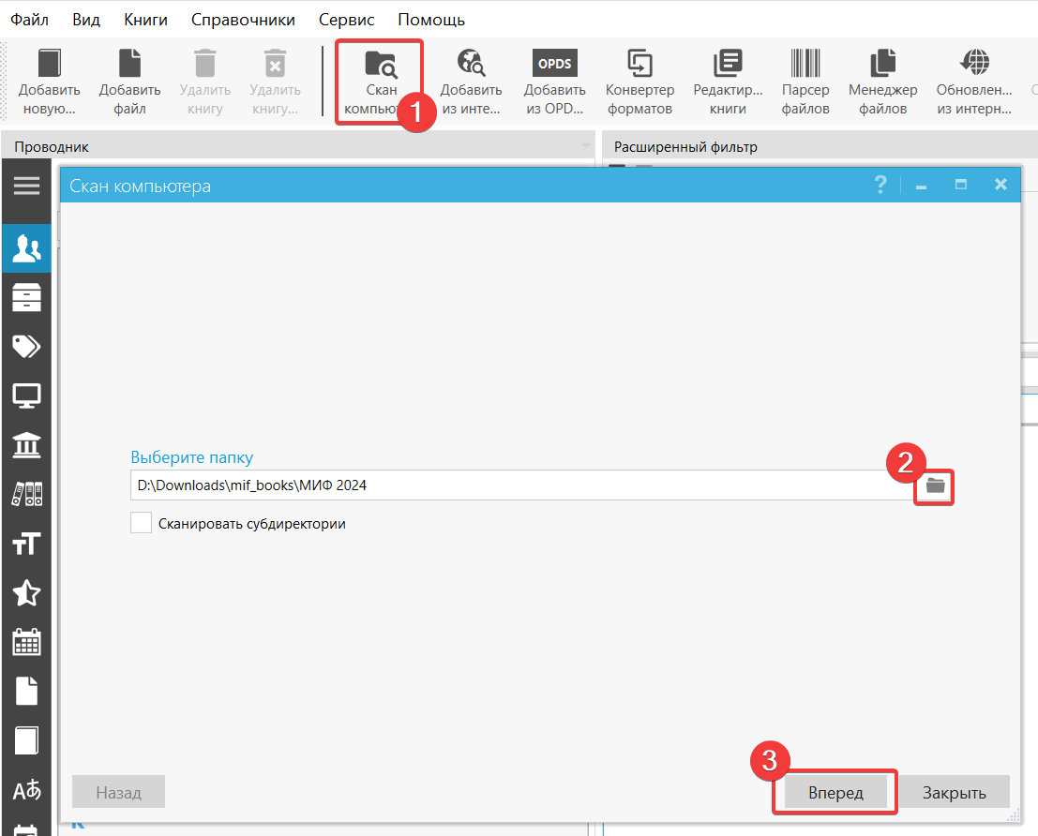
ДОБАВЛЯЕМ ПАПКУ С КНИГАМИ
ВАЖНО: В ПАПКЕ НЕ ДОЛЖНО БЫТЬ НЕПОДДЕРЖИВАЕМЫХ ФОРМАТОВ, НАПРИМЕР, .LOG
ВАЖНО: ПРОГРАММА ПАДАЕТ ПРИ ДОБАВЛЕНИИ БОЛЕЕ 2000-3000 ФАЙЛОВ ИЗ ОДНОЙ ПАПКИ

Slide 6
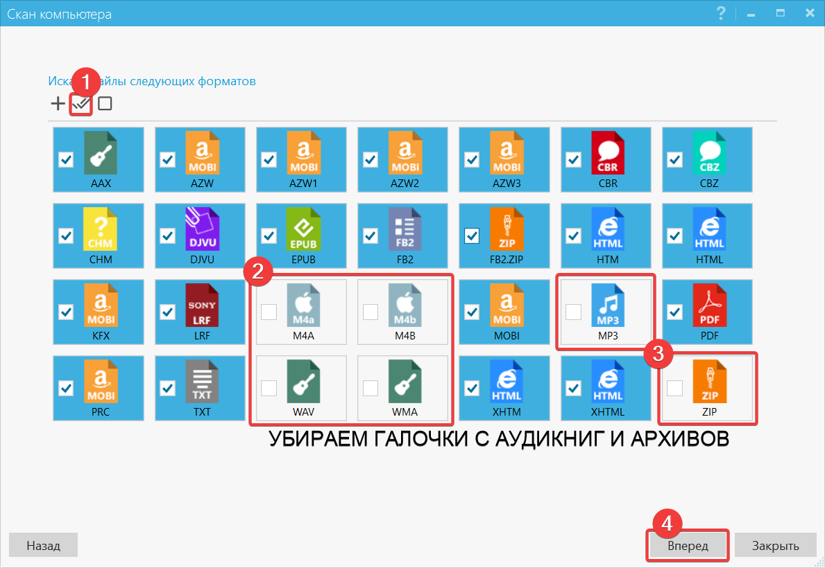
ВЫБИРАЕМ ВСЕ ФОРМАТЫ КРОМЕ АУДИО И АРХИВОВ

Slide 7
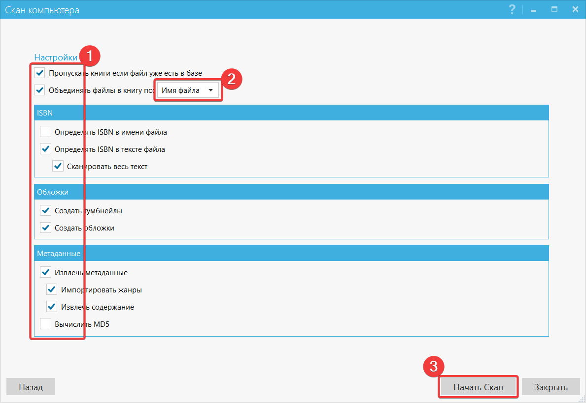
УСТАНАВЛИВАЕМ НАСТРОЙКИ И ЗАПУСКАЕМ СКАНИРОВАНИЕ

Slide 8
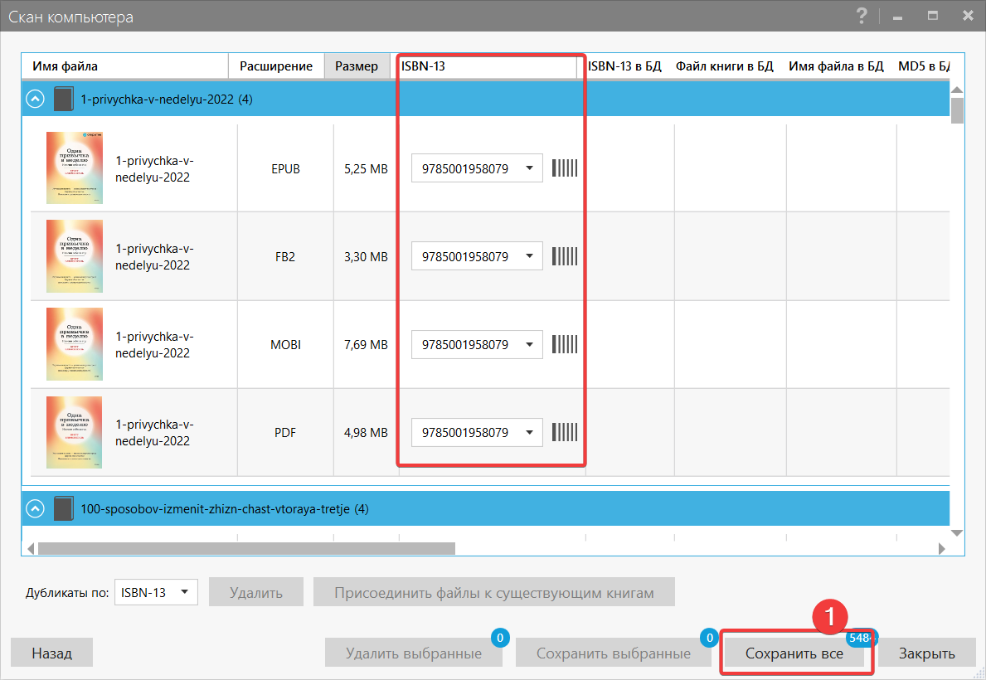
СОХРАНЯЕМ РЕЗУЛЬТАТЫ СКАНИРОВАНИЯ

Slide 9
ЗАГРУЗКА АУДИОКНИГ

Slide 10
ДОБАВЛЯЕМ ПАПКУ С КНИГАМИ
ВАЖНО: В ПАПКЕ НЕ ДОЛЖНО БЫТЬ НЕПОДДЕРЖИВАЕМЫХ ФОРМАТОВ, НАПРИМЕР, .LOG
ВАЖНО: ПРОГРАММА ПАДАЕТ ПРИ ДОБАВЛЕНИИ БОЛЕЕ 2000-3000 ФАЙЛОВ ИЗ ОДНОЙ ПАПКИ

Slide 11
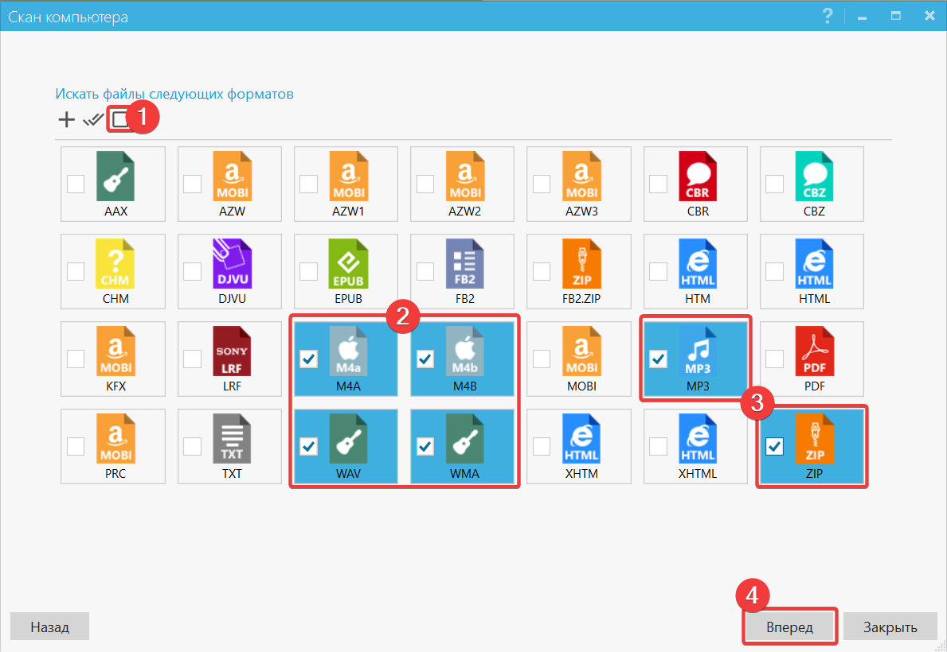
ВЫБИРАЕМ ФОРМАТЫ АУДИОКНИГ

Slide 12
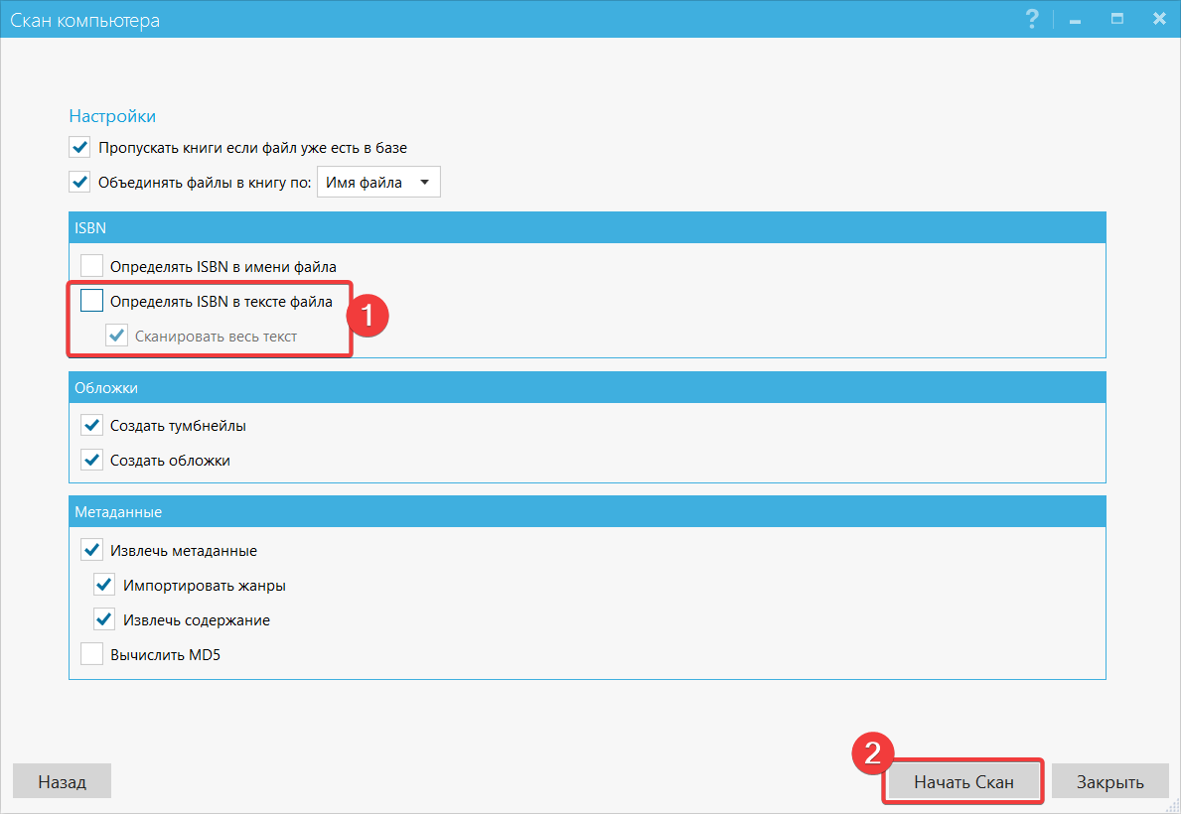
ОТКЛЮЧАЕМ ПОИСК ISBN В ФАЙЛАХ

Slide 13
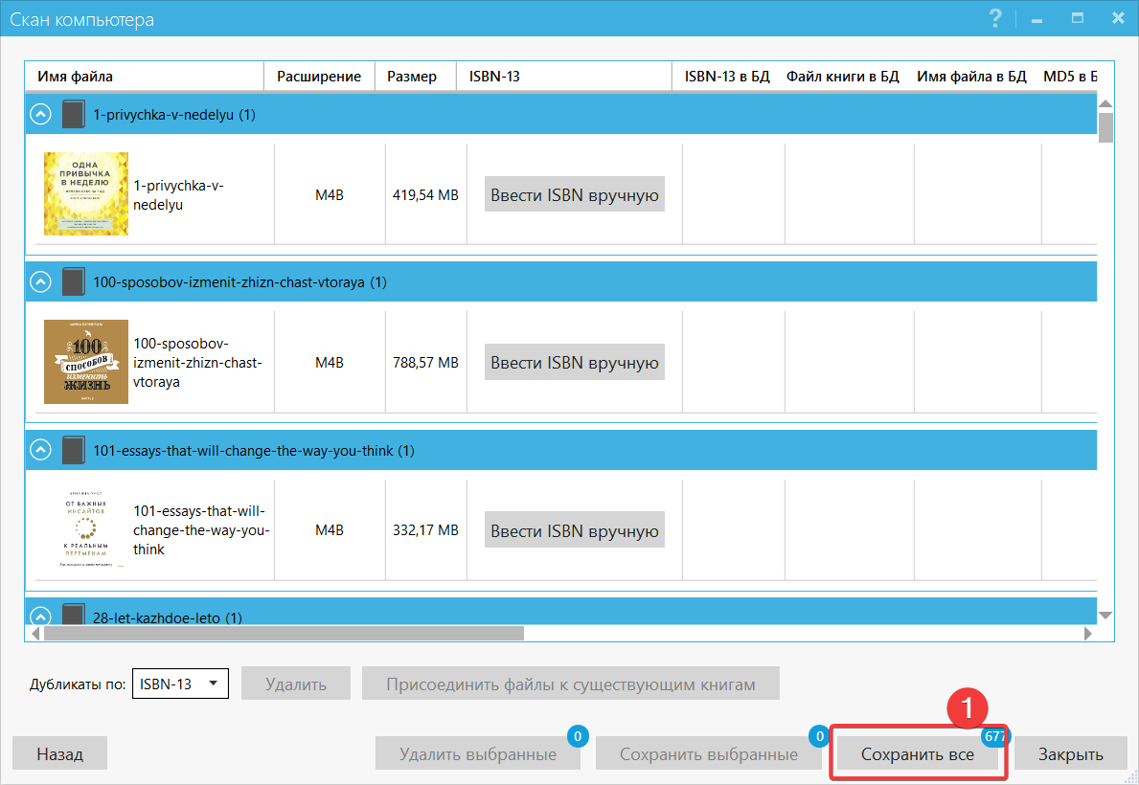
СОХРАНЯЕМ РЕЗУЛЬТАТЫ

Slide 14
ОБНОВЛЕНИЕ НЕДОСТАЮЩЕЙ ИНФОРМАЦИИ ИЗ ИНТЕРНЕТА

Slide 15
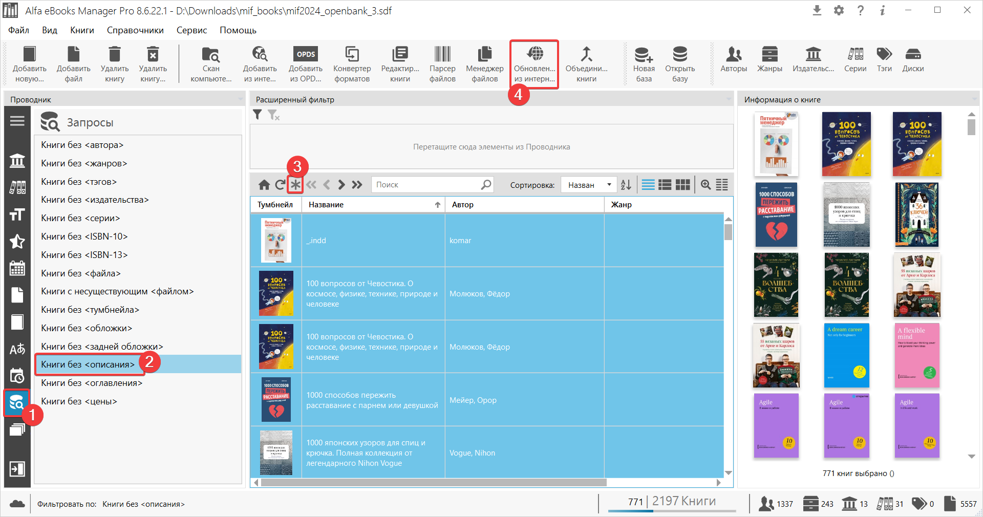
ДОКАЧИВАЕМ ИНФОРМАЦИЮ ИЗ ИНТЕРНЕТА

Slide 16
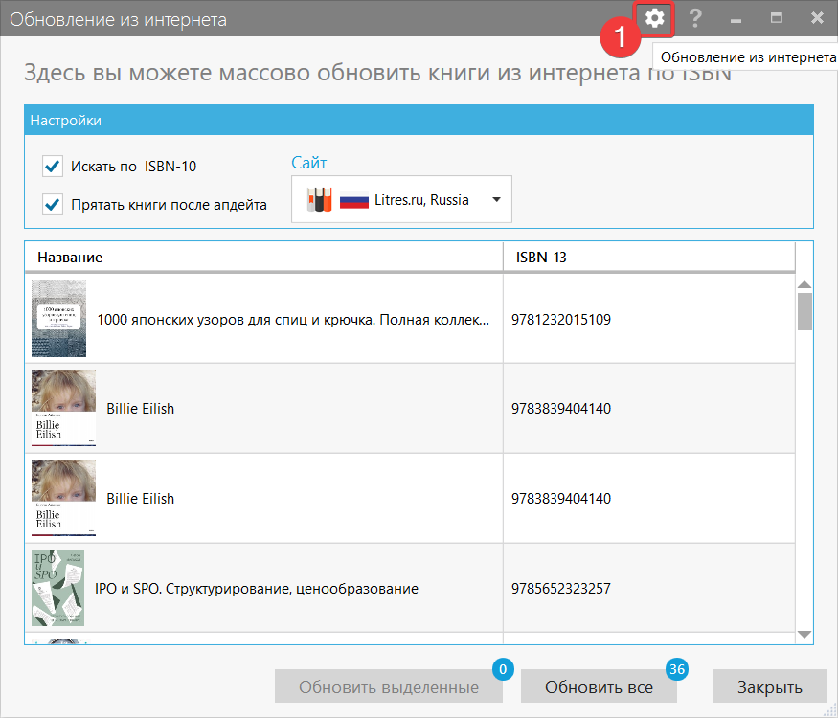
НАСТРАИВАЕМ ПАРАМЕТРЫ ОБНОВЛЕНИЯ

Slide 17
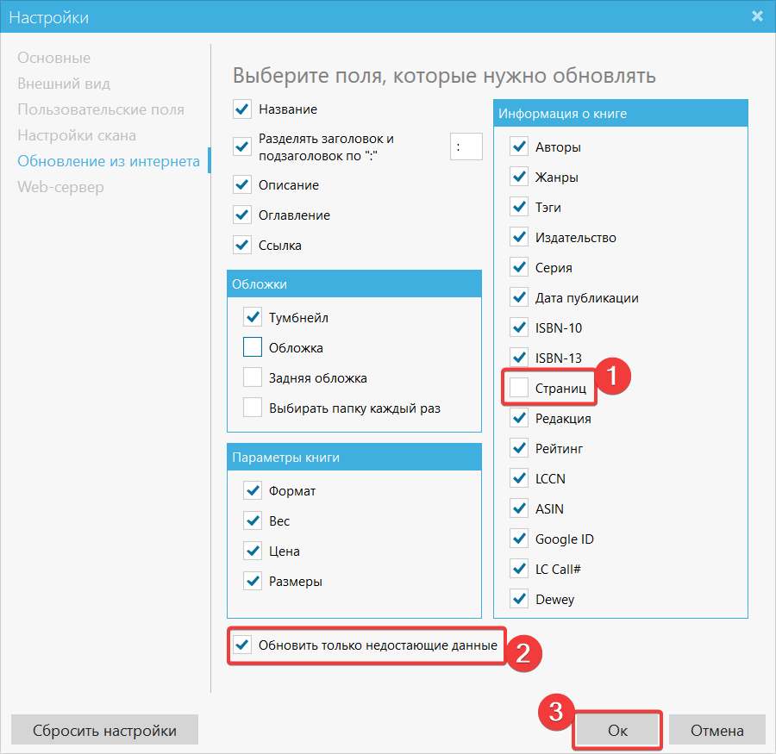
НАСТРАИВАЕМ ПАРАМЕТРЫ ОБНОВЛЕНИЯ

Slide 18
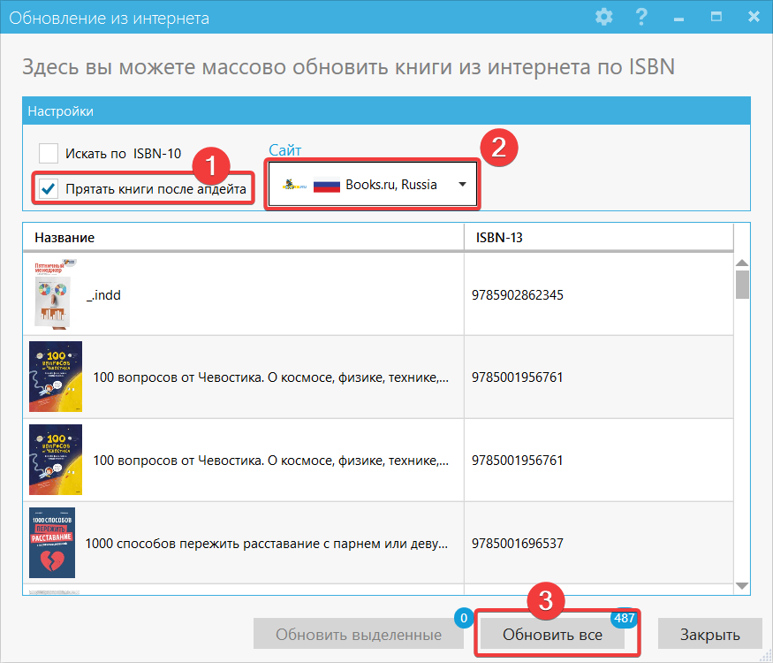
ДЛЯ НАЧАЛА ВЫБИРАЕМ BOOKS.RU, ДАЛЕЕ ПО НЕОБХОДИМОСТИ ПЕРЕБИРАЕМ ДРУГИЕ (LITRES.RU И ДР.)
ВАЖНО: ПОСЛЕ НАЖАТИЯ «ОБНОВИТЬ ВСЕ» В СПИСКЕ ОСТАЮТСЯ ТОЛЬКО ТЕ КНИГИ,
ПО КОТОРЫМ НЕ НАЙДЕНА ИНФОРМАЦИЯ

Slide 19
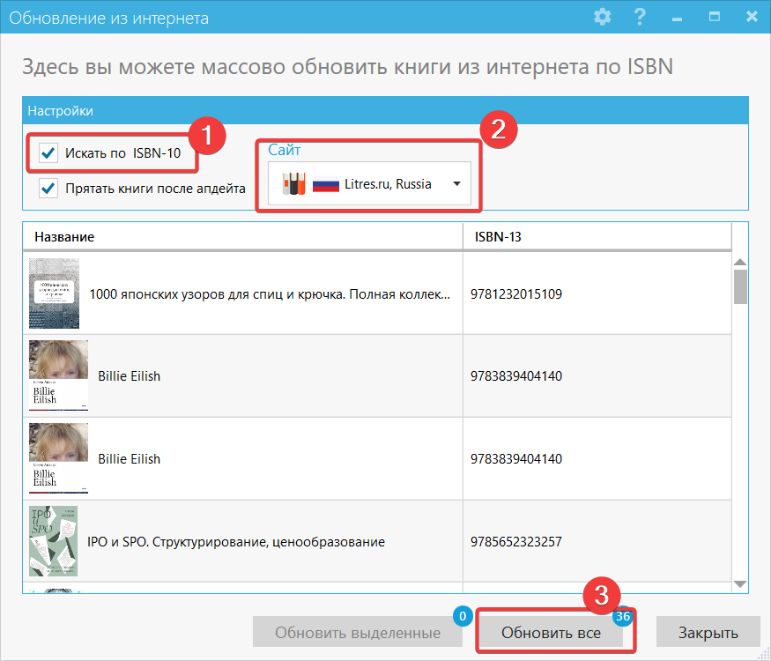
ЕСЛИ НЕ ПОМОГЛО, ПРОБУЕМ ИСКАТЬ ПО ISBN-10

Slide 20
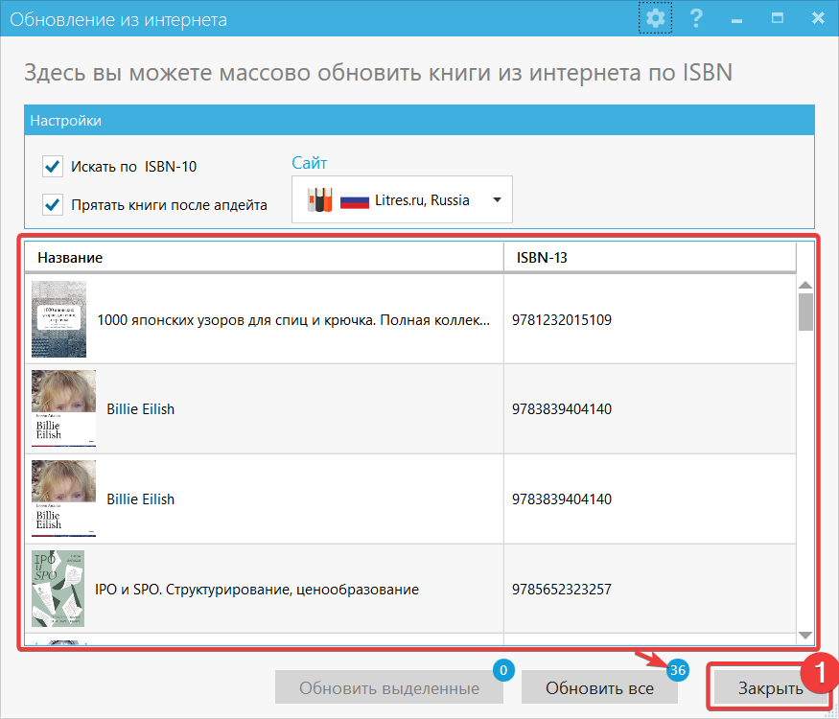
ОСТАЛИСЬ КНИГИ, ПО КОТОРЫМ ИНФОРМАЦИЯ НА НАЙДЕНА

Slide 21
ОБЪЕДИНЕНИЕ КНИГ

Slide 22
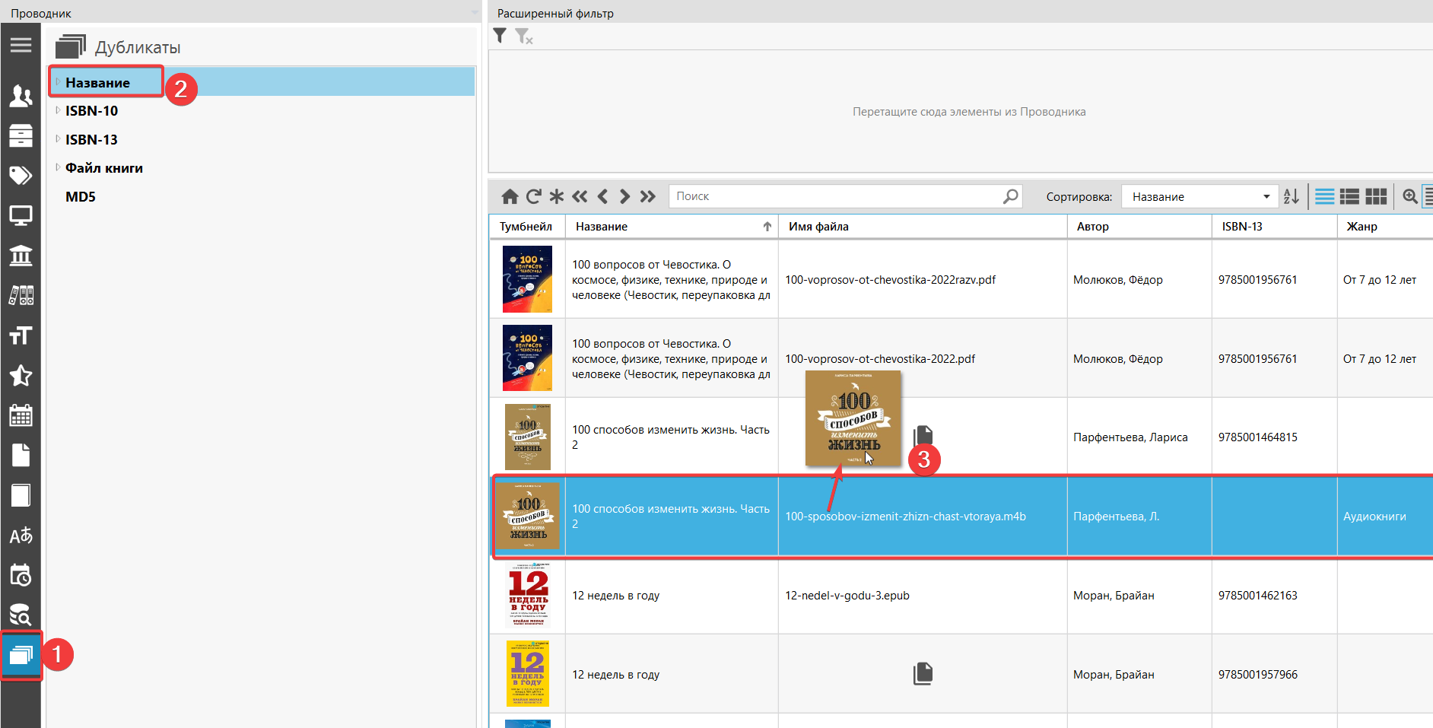
ОБЪЕДИНЯТЬ КНИГИ МОЖНО ТОЛЬКО ВРУЧНУЮ, НАПРИМЕР, ПЕРЕТЯНУВ КНИГУ МЫШКОЙ
ВАЖНО: ПЕРЕТЯГИВАЕМАЯ КНИГА «ТЕРЯЕТ» СВОЕ ОРИГИНАЛЬНОЕ ОПИСАНИЕ (ЖАНРЫ, АВТОР И ПР.)

Slide 23
ПЕРЕИМЕНОВАНИЕ ФАЙЛОВ КНИГ

Slide 24
ФУНКЦИОНАЛ ПО ПЕРЕИМЕНОВАНИЮ ФАЙЛОВ В ALFA EBOOK MANAGER ИМЕЕТ РЯД ОГРАНИЧЕНИЙ В ЧАСТНОСТИ, ОН НИКАК НЕ ОБРАБАТЫВАЕТ КОНФЛИКТЫ ИМЕН ПОЭТОМУ БЫЛ НАПИСАН СКРИПТ ПО ПЕРЕИМЕНОВАНИЮ ФАЙЛОВ НА ОСНОВЕ ИНФОРМАЦИИ ИЗ ALFA EBOOK MANAGER

Slide 25
ПЕРВЫЙ ЭТАП ПЕРЕИМЕНОВАНИЯ

Slide 26
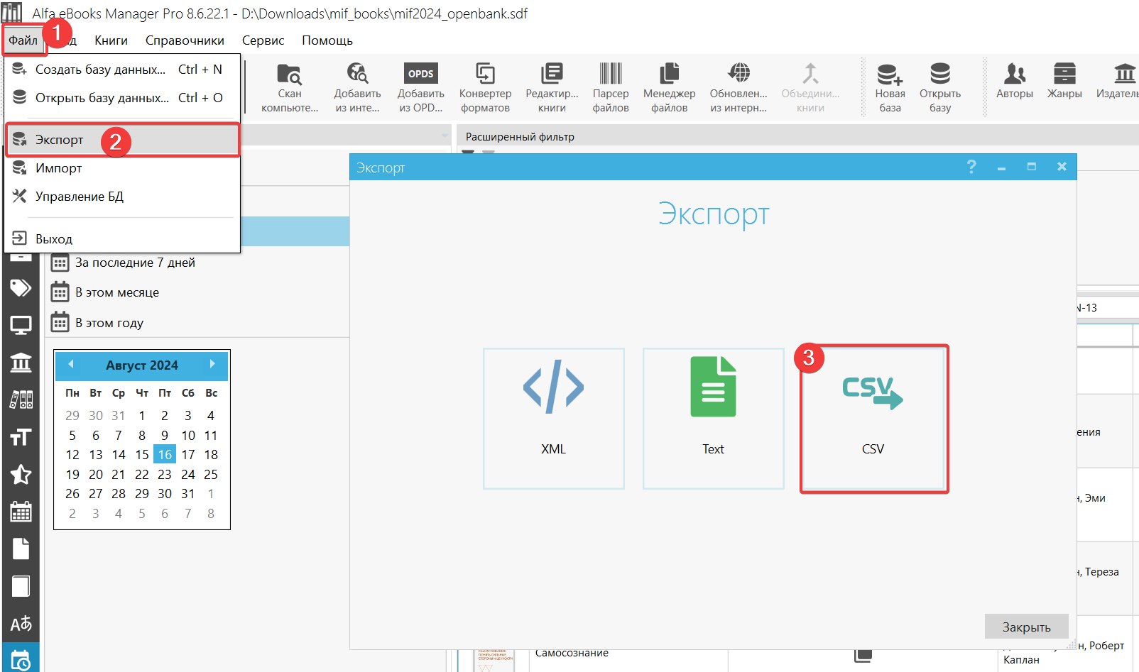
ФОРМИРУЕМ СПИСОК КНИГ

Slide 27
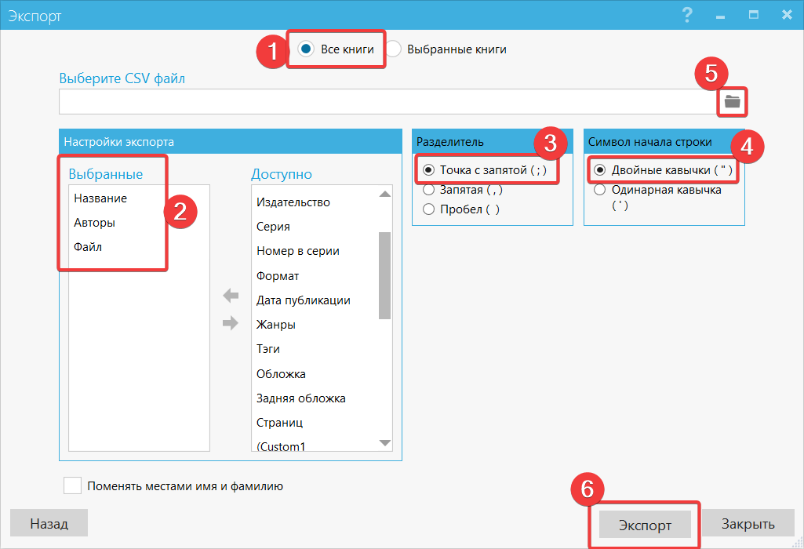
ОПРЕДЕЛЯЕМ ФОРМАТ ЗАПИСЕЙ И ЭКСПОРТИРУЕМ

Slide 28
ВТОРОЙ ЭТАП ПЕРЕИМЕНОВАНИЯ

Slide 29
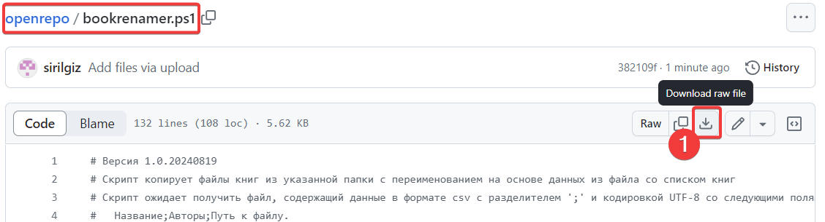
СКАЧАЙТЕ СКРИПТ
СДЕЛАЙТЕ ДВОЙНОЙ КЛИК
НА ИКОНКУ
(РАБОТАЕТ ТОЛЬКО
В POWERPOINT)
ИЛИ СКАЧАЙТЕ ПО АДРЕСУ:
https://github.com/sirilgiz/openrepo/blob/main/bookrenamer.ps1

Slide 30
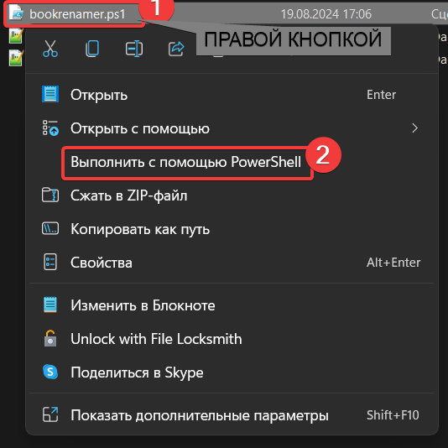
ЗАПУСТИТЕ СКРИПТ С ПОМОЩЬЮ POWERSHELL

Slide 31
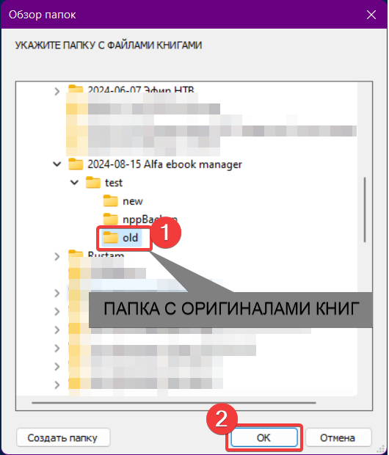
УКАЖИТЕ ПУТЬ К ПАПКЕ С ФАЙЛАМИ КНИГ

Slide 32
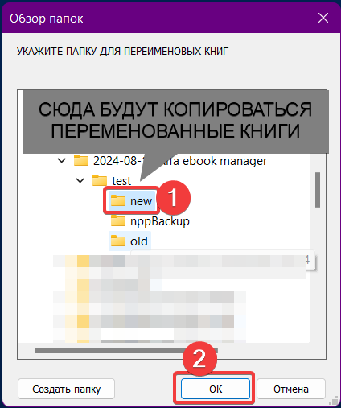
УКАЖИТЕ ПУТЬ К ПАПКЕ, КУДА БУДУТ СОХРАНЕНЫ КОПИИ ФАЙЛОВ ПОСЛЕ ПЕРЕИМЕНОВАНИЯ

Slide 33
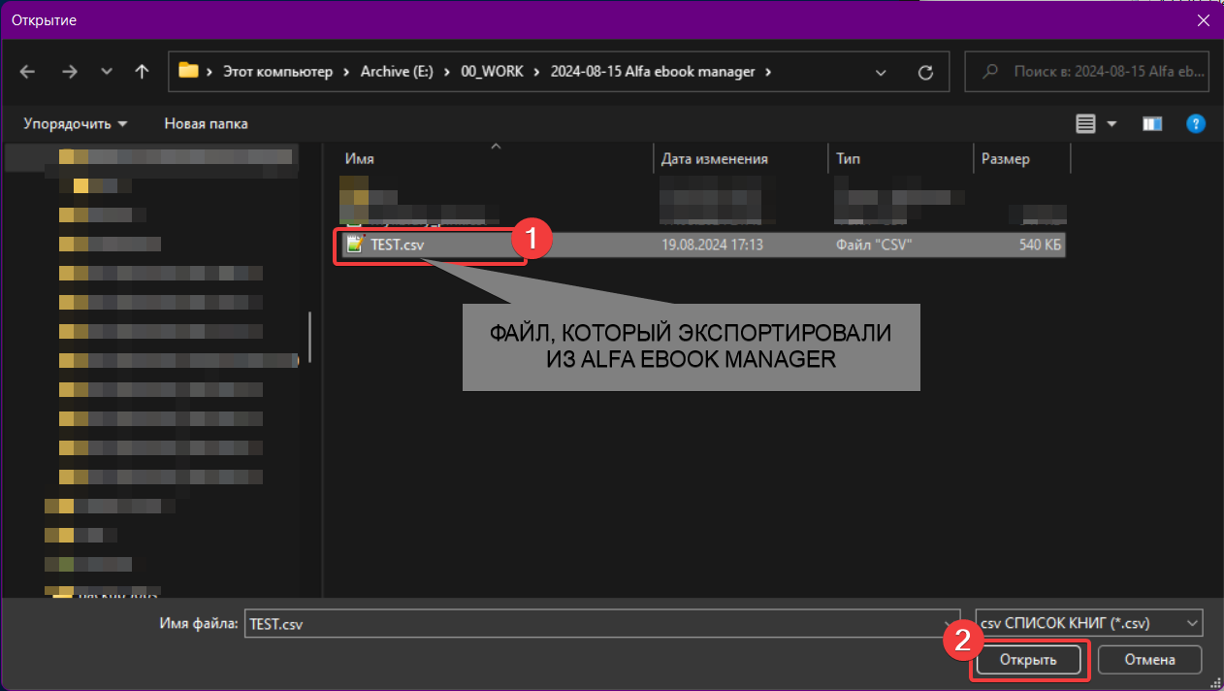
УКАЖИТЕ ПУТЬ К ФАЙЛУ СО СПИСКОМ КНИГ, КОТОРЫЙ ЭКСПОРТИРОВАЛИ РАНЕЕ ИЗ ALFA EBOOK MANAGER

Slide 34
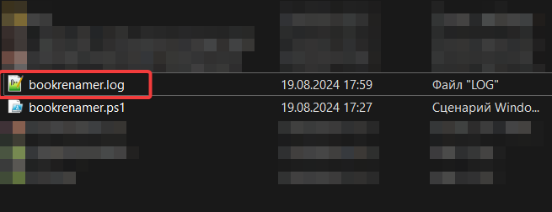
ЛОГ РАБОТЫ ЗАПИСЫВАЕТСЯ В ФАЙЛ РЯДОМ СО СКРИПТОМ

